Slide 1
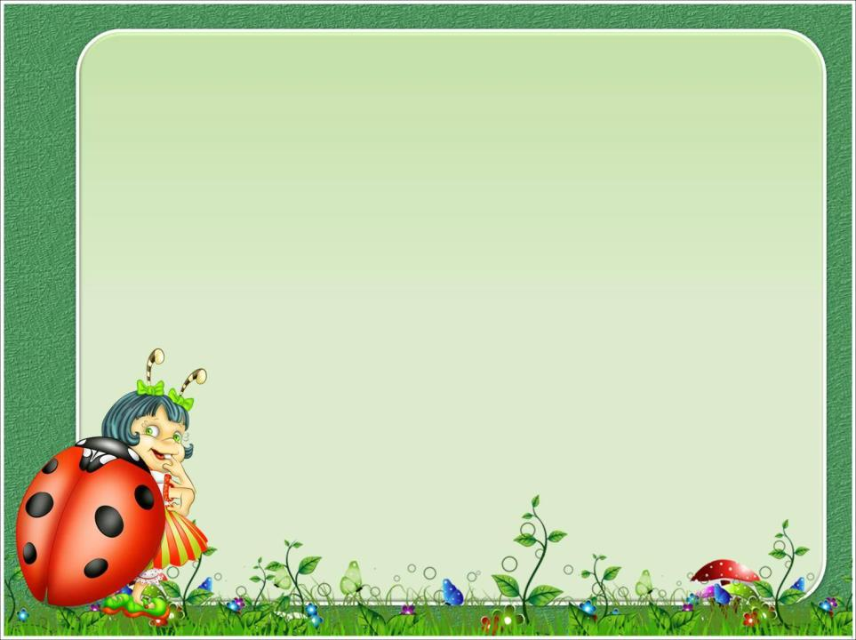
Муниципальное дошкольное образовательное автономное учреждение
«Детский сад №78 комбинированного вида «Пчелка» г. Орска»
«Огород на окне»
«У нас в Простоквашино»
Воспитатели: Болтунова Татьяна Владимировна
Ситмухаметова Алия Рыскалиевна

Slide 2
Вид проекта : познавательный, творческий.
Участники проекта :
дети подготовительной группы «Семицветик»,
воспитатели, родители.

Slide 3
Актуальность. Данная работа направлена на развитие поисково-познавательной деятельности детей, которая дает ребенку возможность экспериментировать, синтезировать полученные знания, развивать познавательную и творческую активность, самостоятельность, умение планировать, работать в коллективе. Такие качества способствуют успешному обучению детей в школе, а участие в педагогическом процессе наравне с взрослыми - возможность проектировать свою жизнь в пространстве детского сада, проявляя при этом изобретательность и оригинальность.

Slide 4
Цель: формирование у детей интереса к опытнической и исследовательской деятельности по выращиванию культурных растений в комнатных условиях.

Slide 5
Задачи:
Способствовать расширению знаний детей о культурных и дикорастущих растениях.
Продолжить знакомство детей с особенностями выращивания культурных растений (перец, лук, томат, баклажан, овес, бобовые, и др.).
Способствовать обобщению представлений детей о необходимости света, тепла, влаги почвы для благоприятного роста растений.
Способствовать закреплению умения детей ухаживать за растениями в комнатных условиях.
Способствовать развитию чувства ответственности за благополучное состояние растений (полив, взрыхление, прополка сорняков).
Продолжать способствовать развитию наблюдательности, умения замечать изменения в росте растений, связывать их с условиями, в которых они находятся, правильно отражать наблюдения в рисунке.
Способствовать развитию познавательный и творческих способностей у детей.
Воспитывать уважение к труду, бережное отношение к его результатам.
Воспитывать у детей чувство любви к природе и бережное отношение к ней.

Slide 6
Предполагаемый результат: в ходе проектной деятельности дети научатся различать и уверенно называть овощи их особенности и различия. С помощью опытническо - исследовательской работы будет выявлено многообразие и разнообразие посевного материала, дети получат знания о необходимых условиях для роста и развития растений в комнатных условиях, научатся ухаживать за растениями и познакомятся с условиями их содержания, закрепят умение делать простые выводы, устанавливать причинно - следственные связи. Будет повышен интерес детей и родителей к совместной познавательно-исследовательской деятельности.,собрана коллекция семян овощных культур. Создан в группе огорода на подоконнике и подобраны украшения для него. Оформлен дневник наблюдений за рассадой в огороде. Должны сформироваться навыки культурного поведения в природе, умение беречь и заботиться о ней. Будет сформировано у детей уважительное отношения к труду. Получены участниками проекта положительных эмоции от полученных результатов.

Slide 7


Slide 8
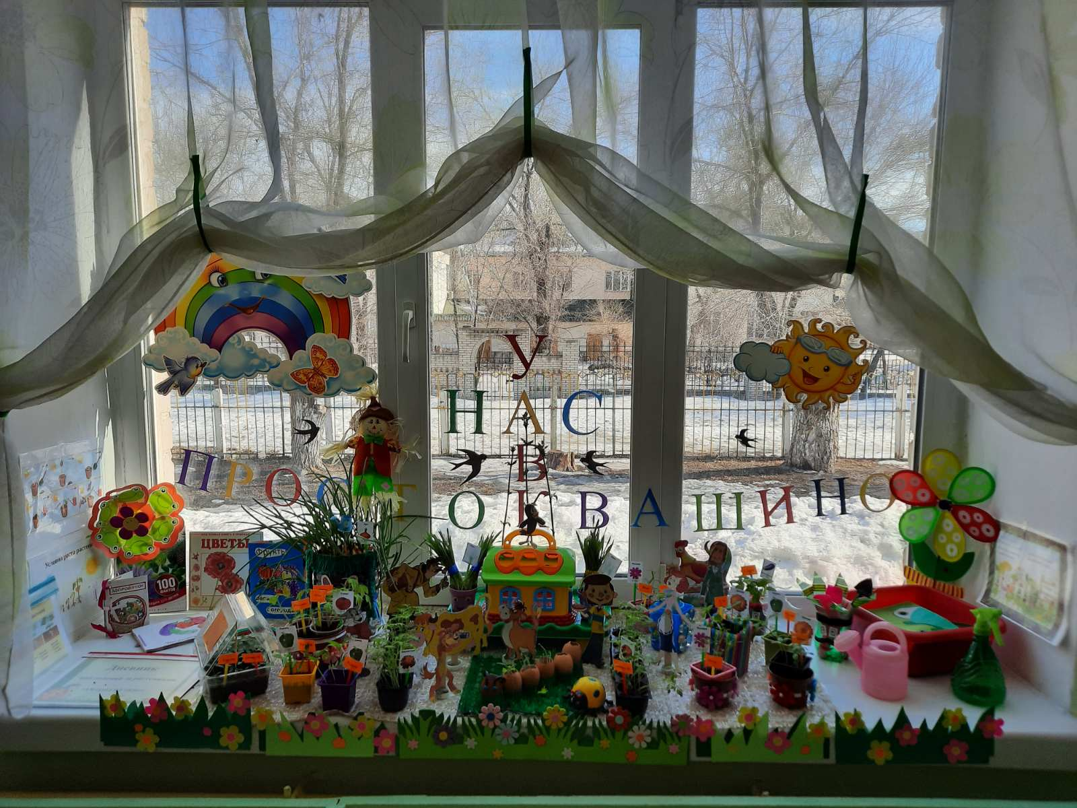
Огород на окне «У нас в Простоквашино»

Slide 9
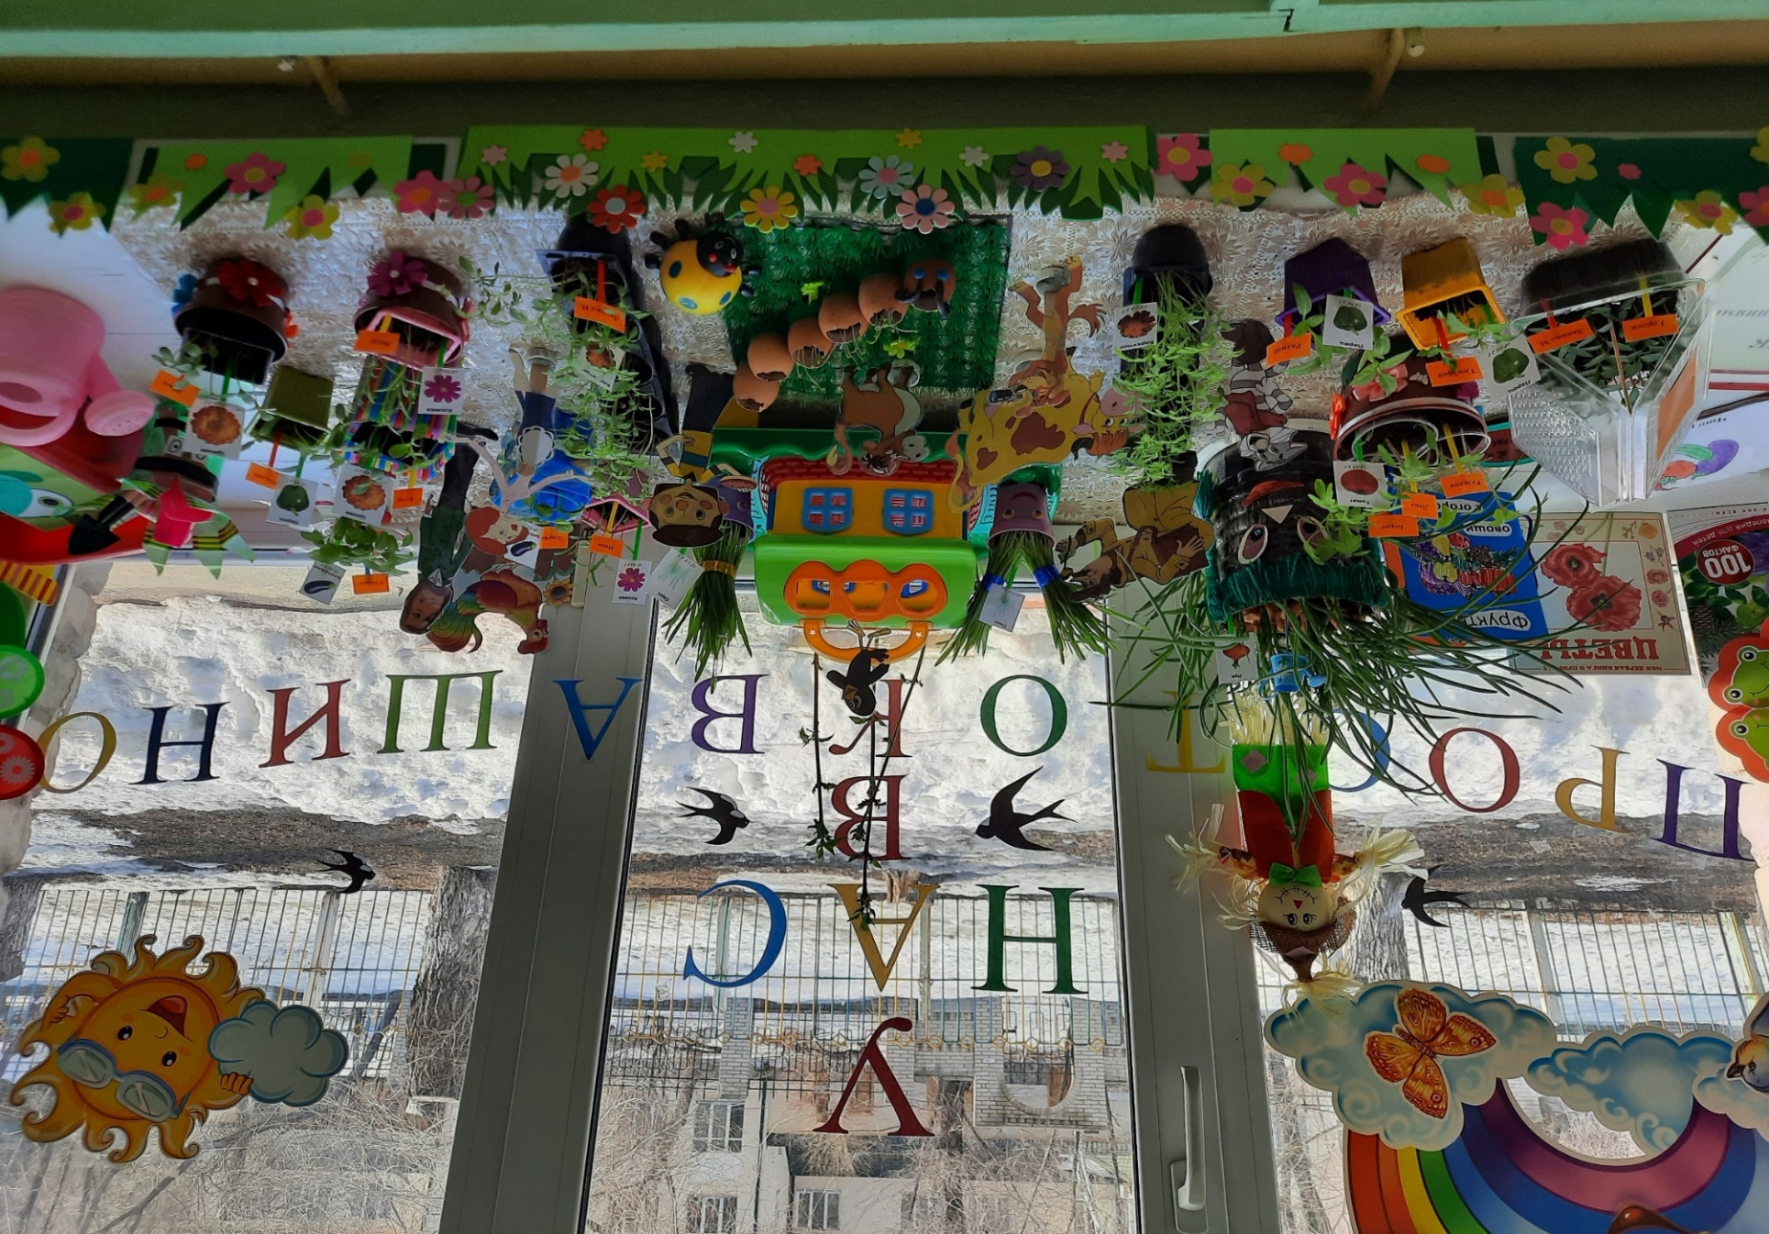

Slide 10
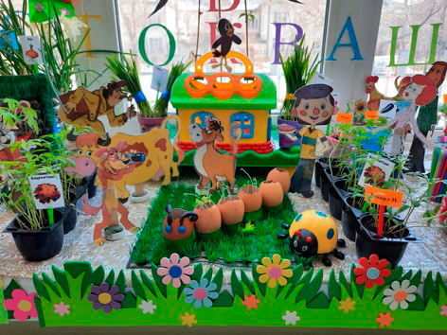
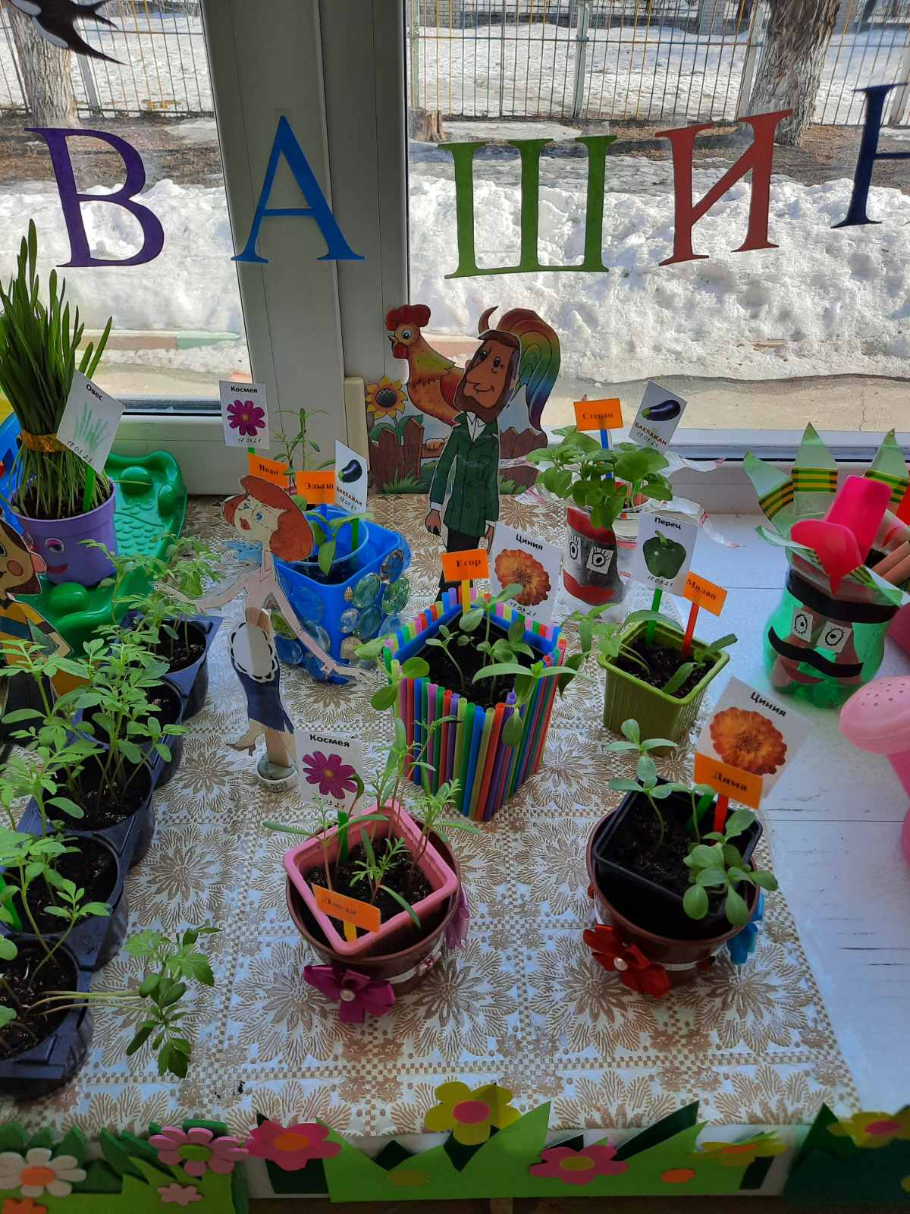

Slide 11
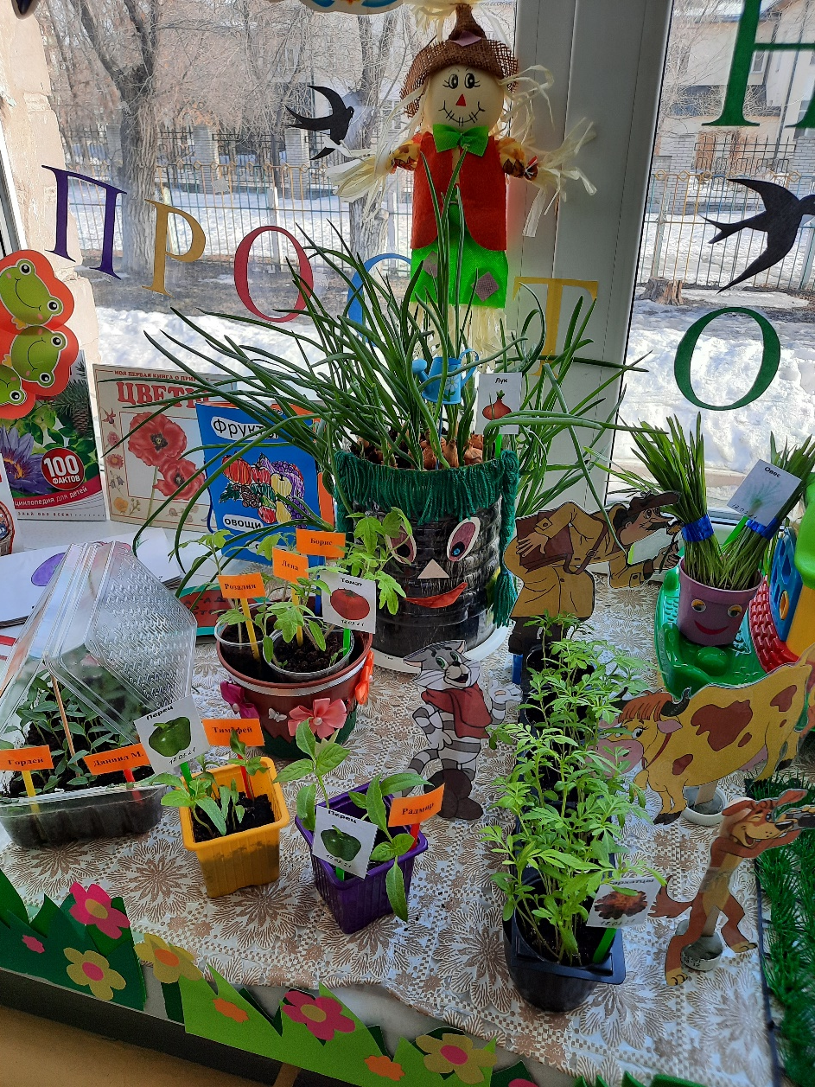
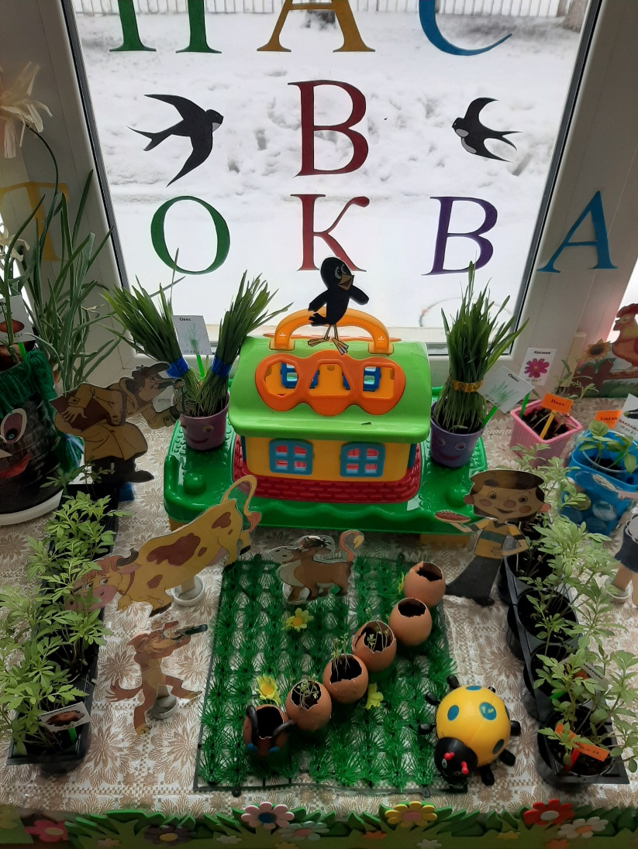

Slide 12
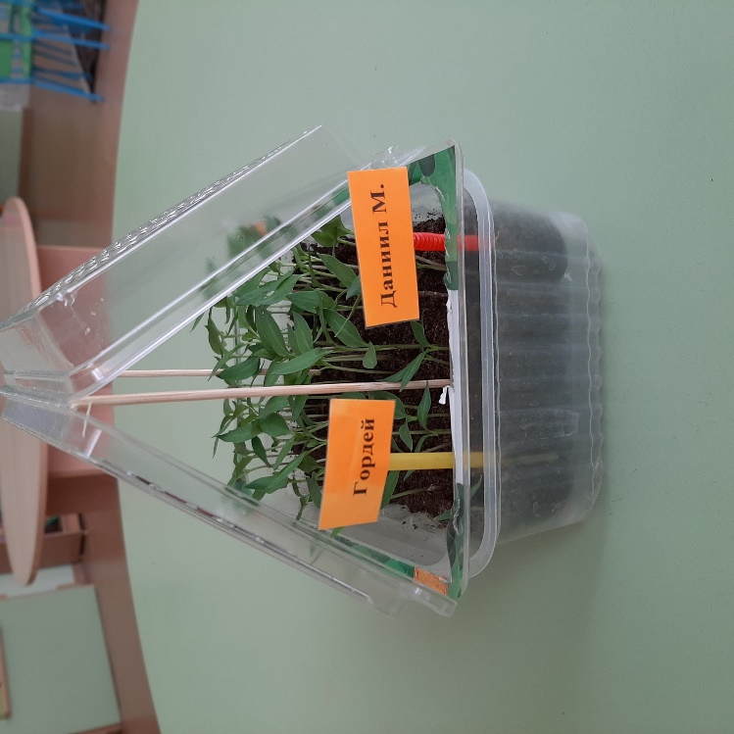
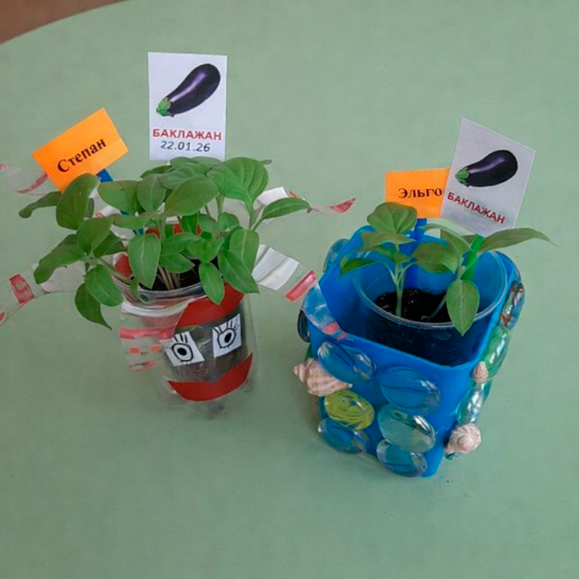
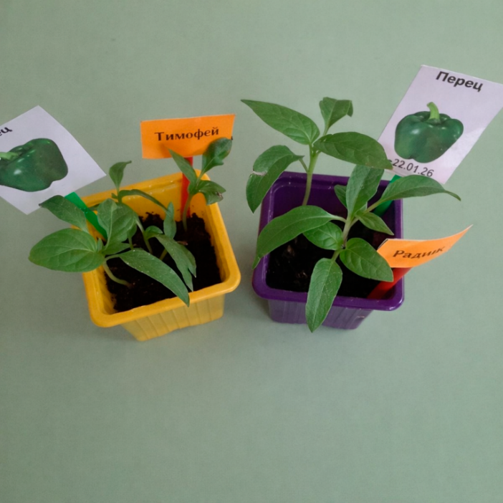

Slide 13
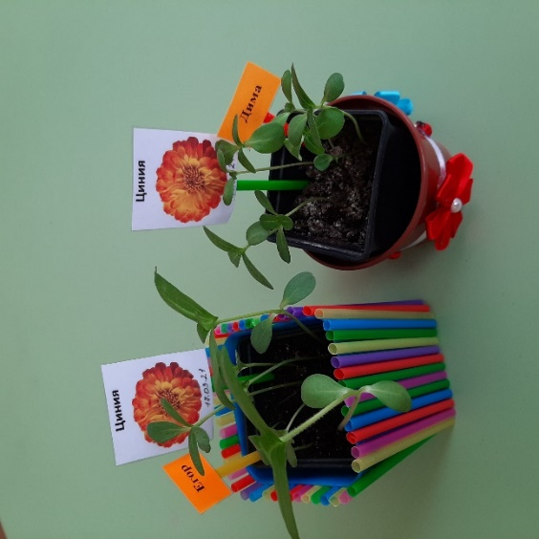
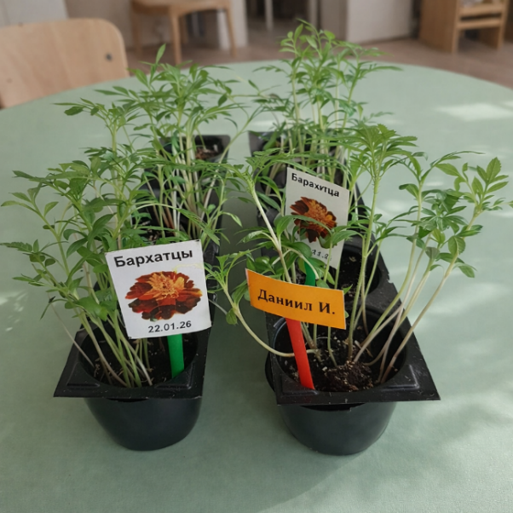
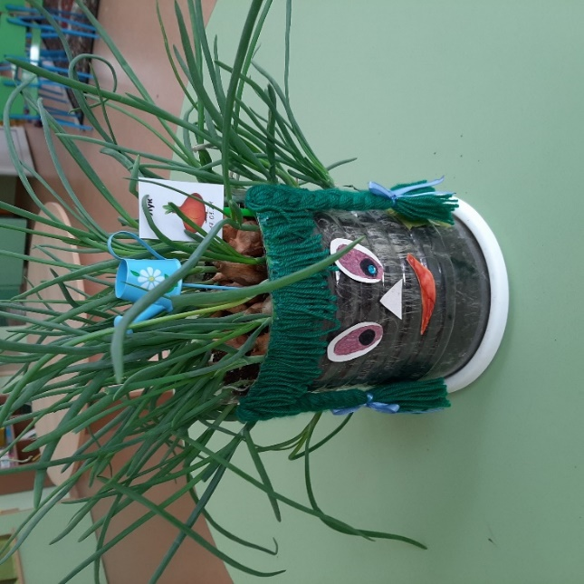
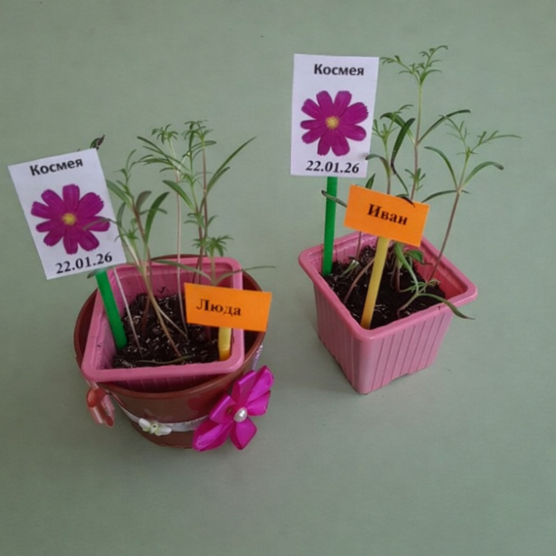

Slide 14
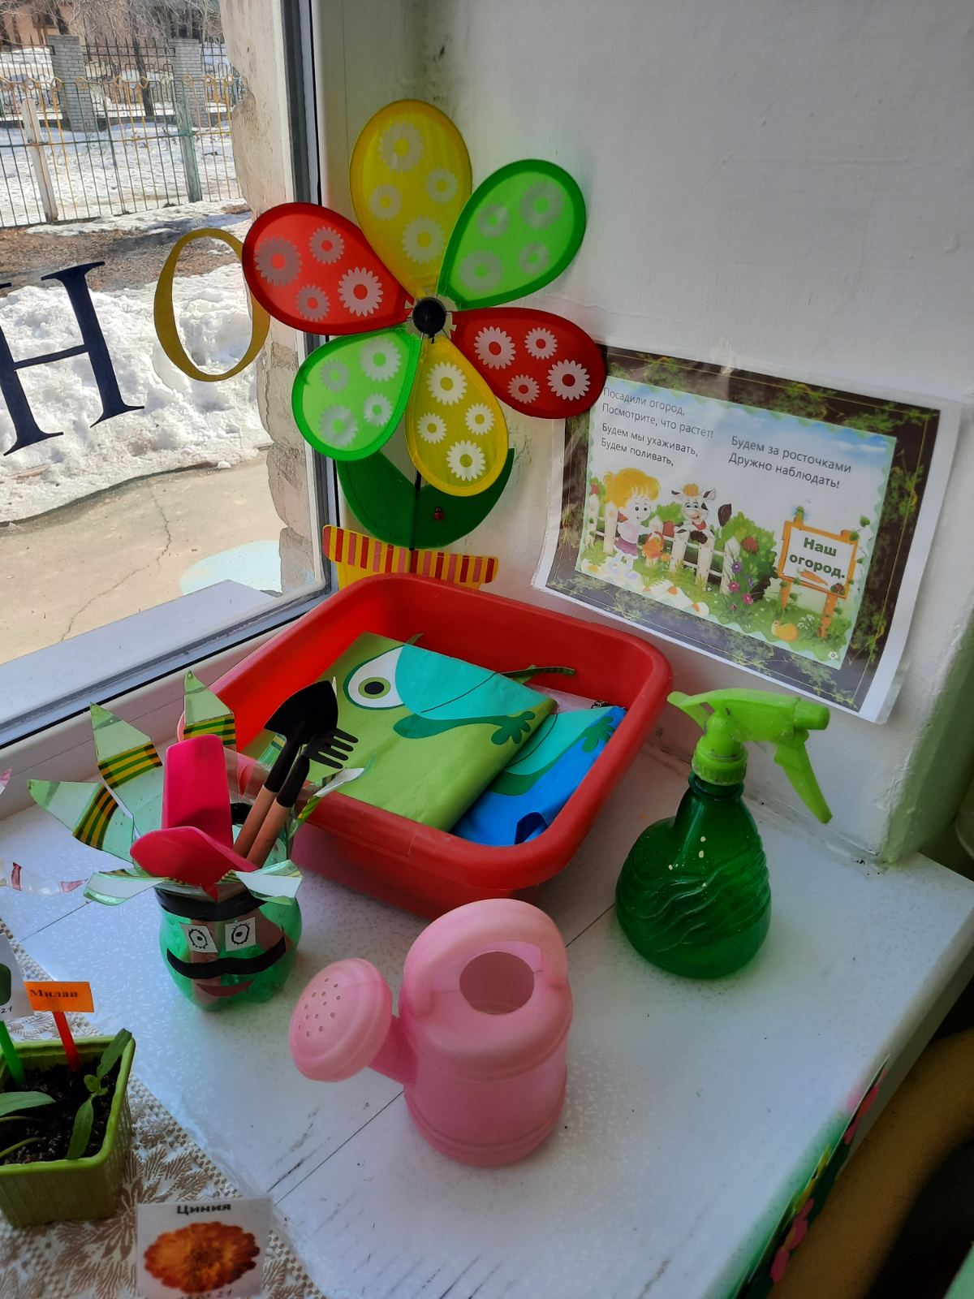
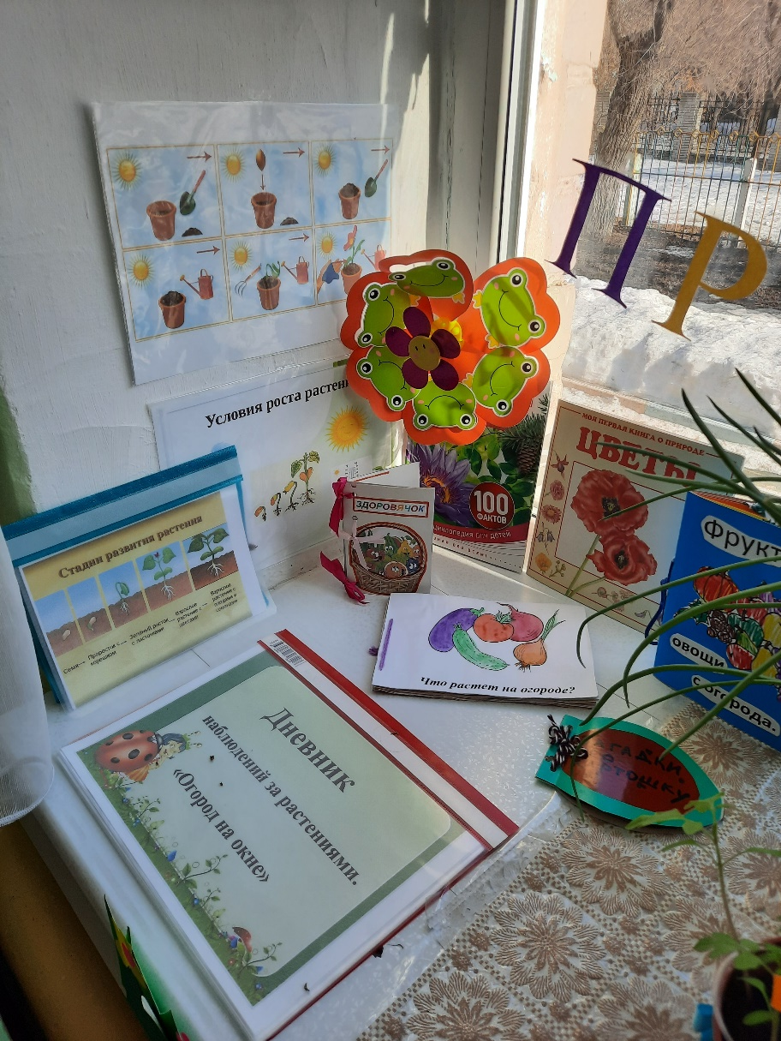

Slide 15
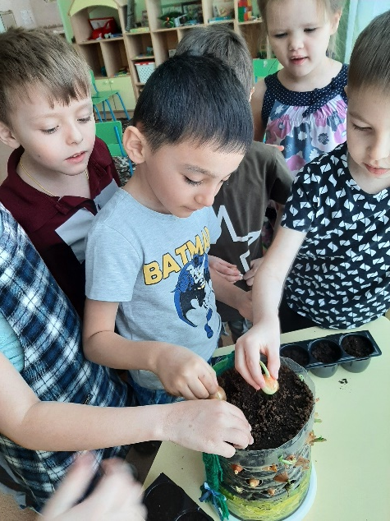
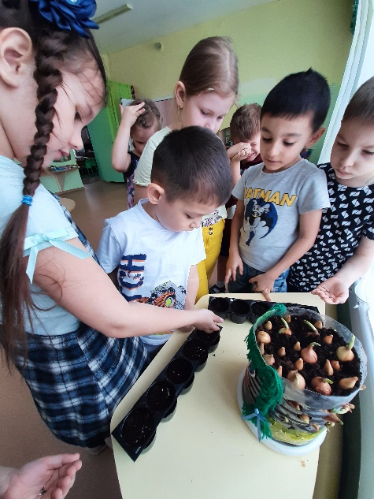
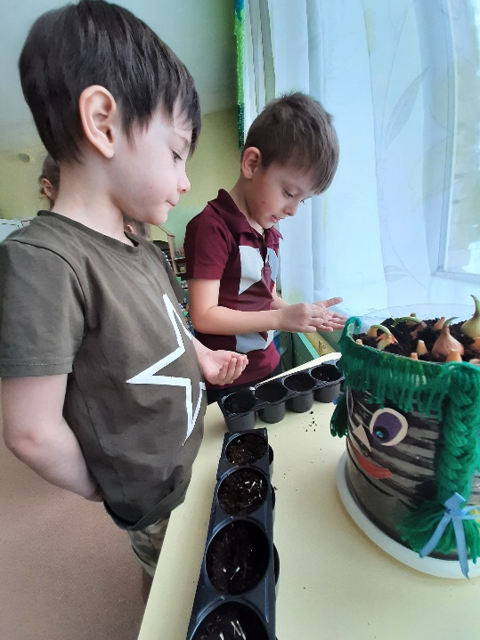
Практическая деятельность: «Посадка лука»

Slide 16
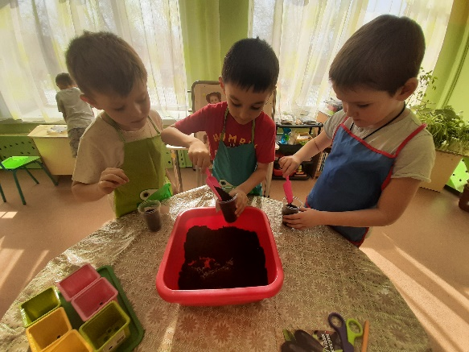
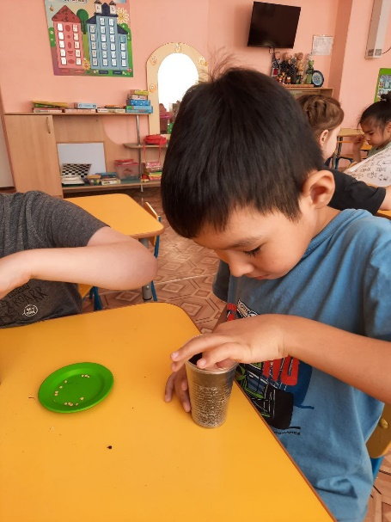
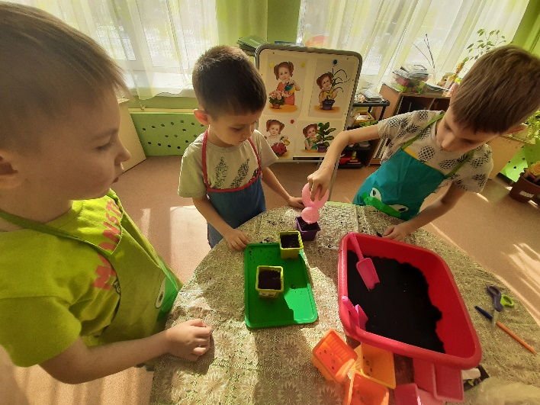
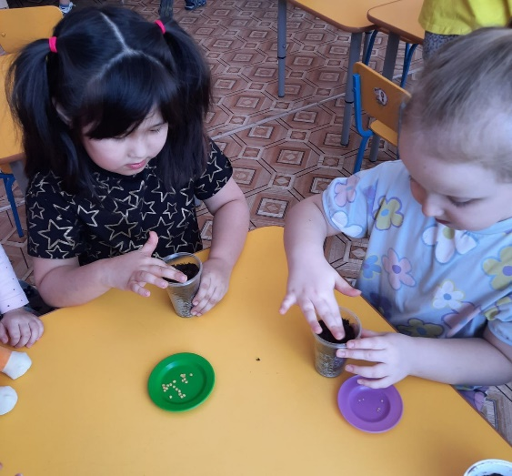
Практическая деятельность:
«Посадка семян на рассаду»

Slide 17
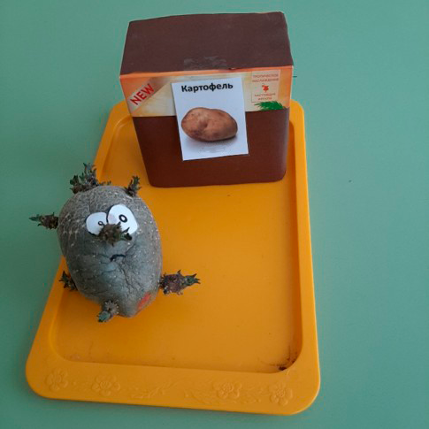
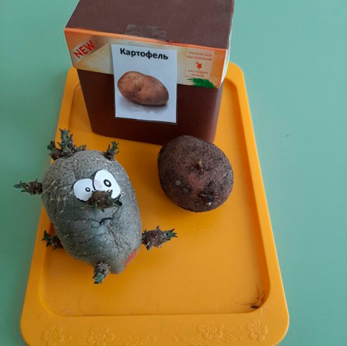
Опыт: проращивание картофеля в темноте и на свету

Slide 18
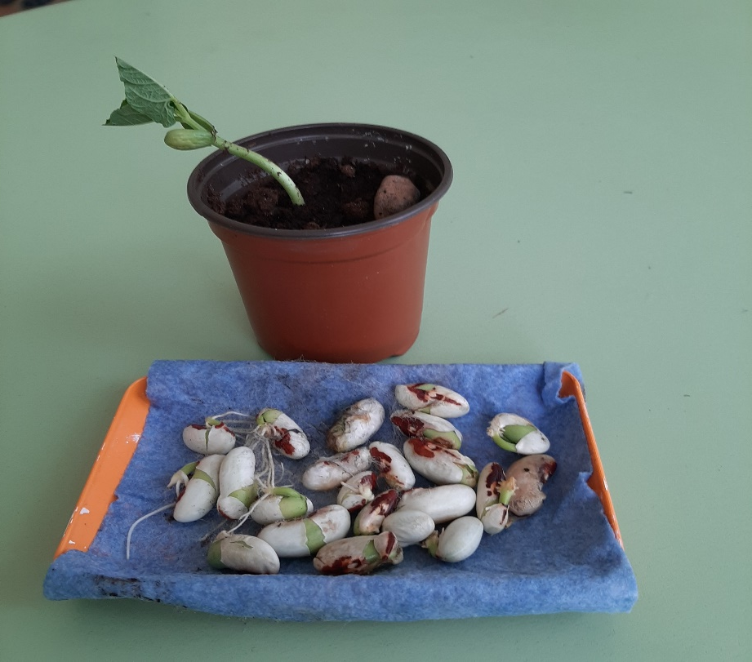
Опыт: проращивание фасоли в земле и на влажной салфетке

Slide 19
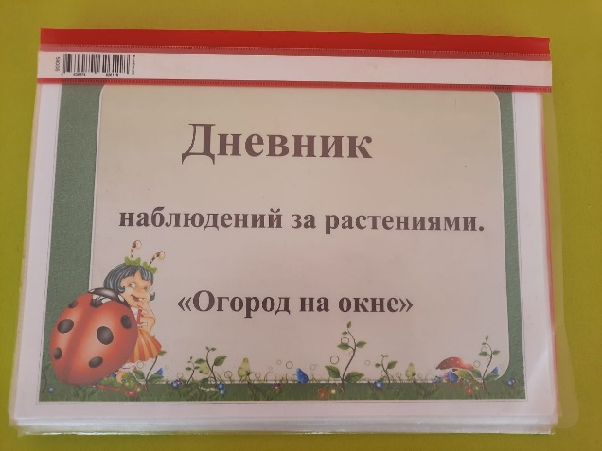
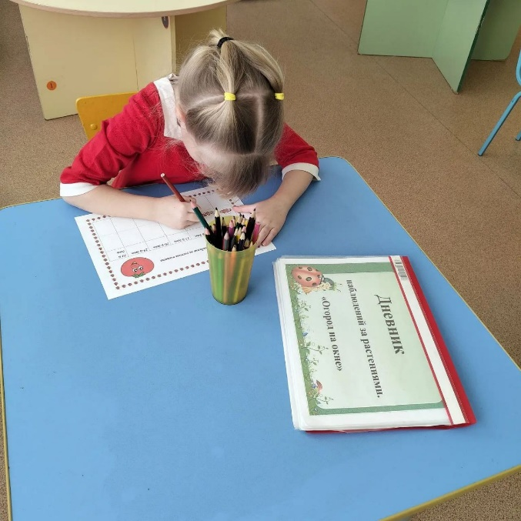
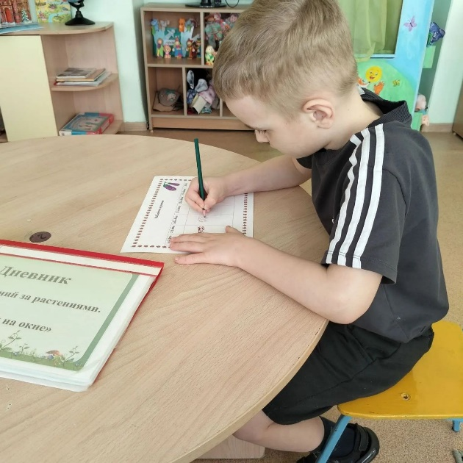
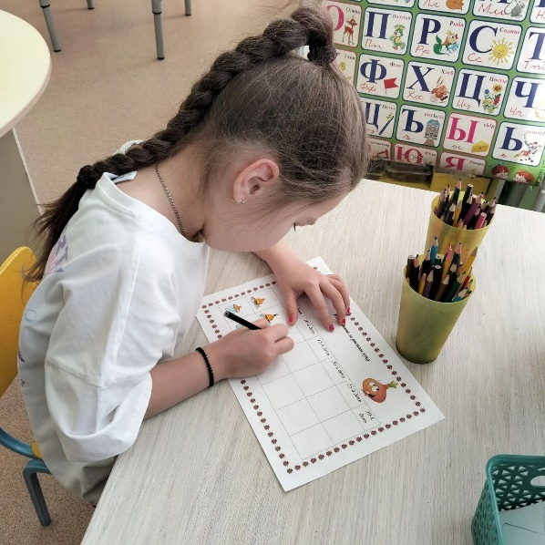
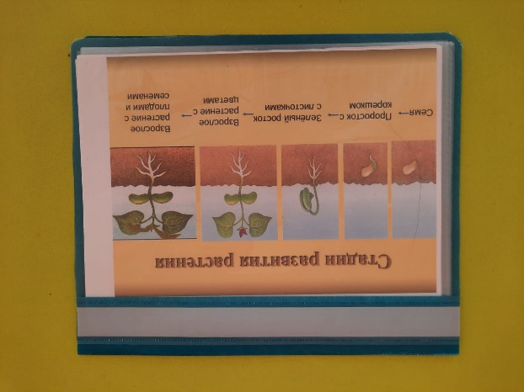

Slide 20
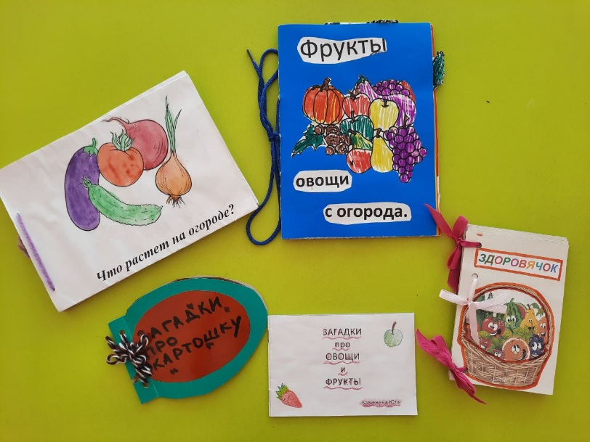
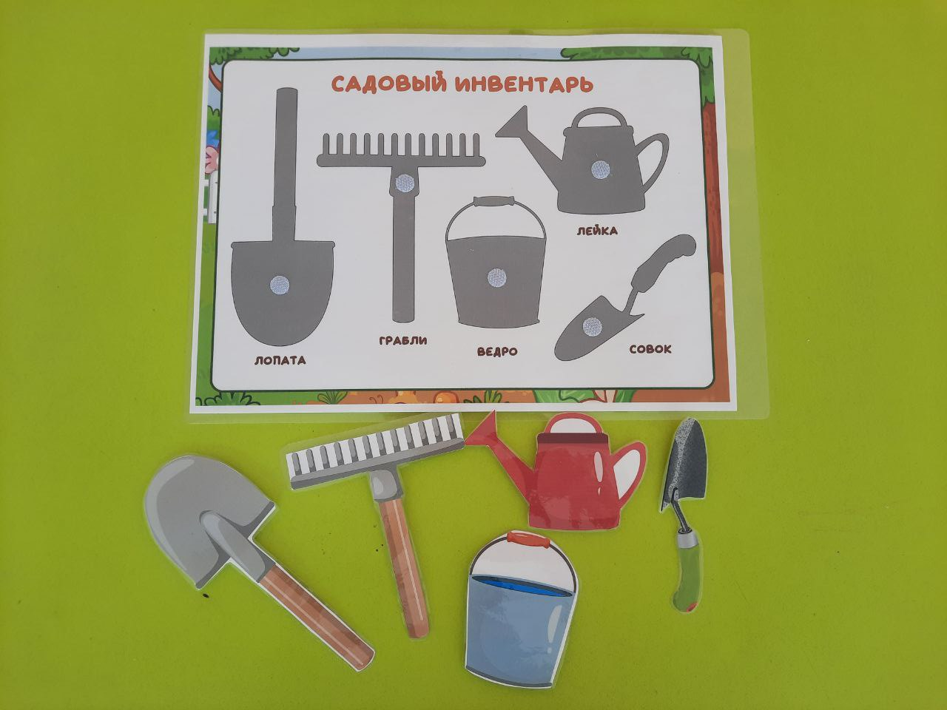
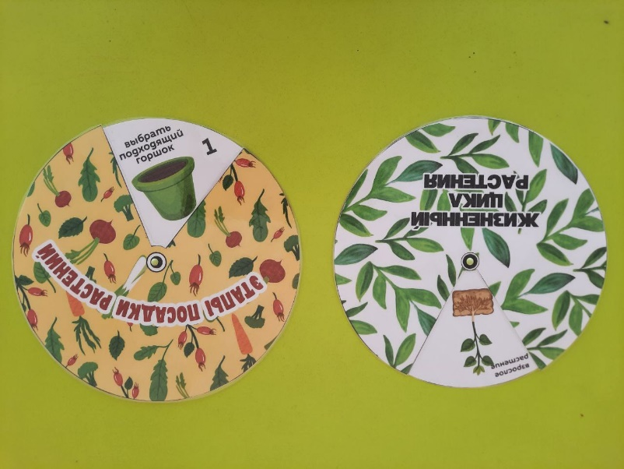
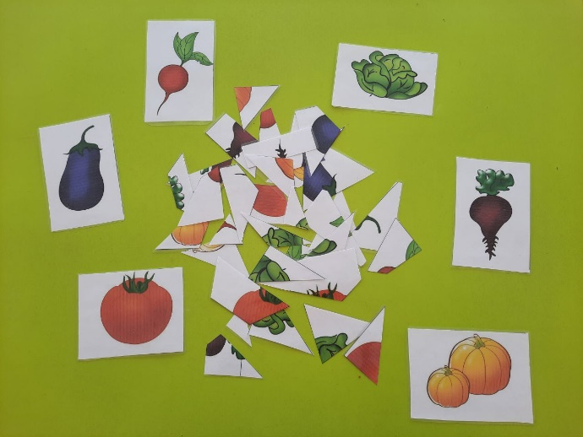
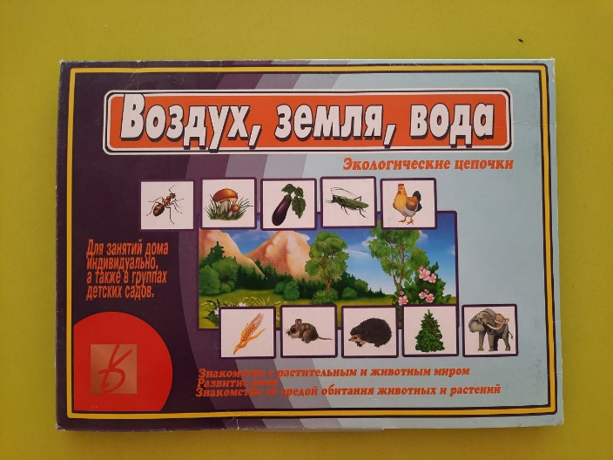
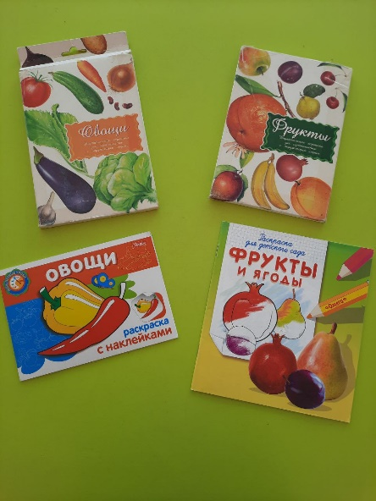

Slide 21
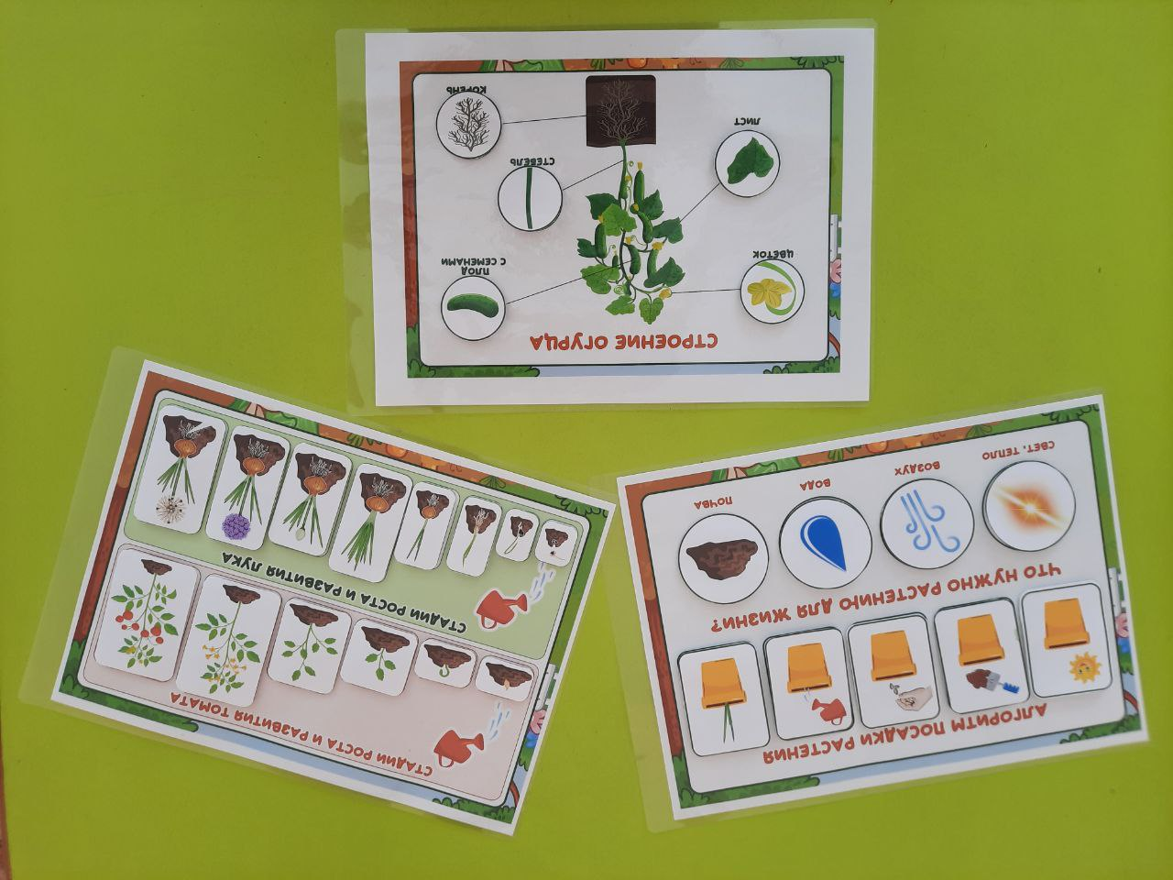
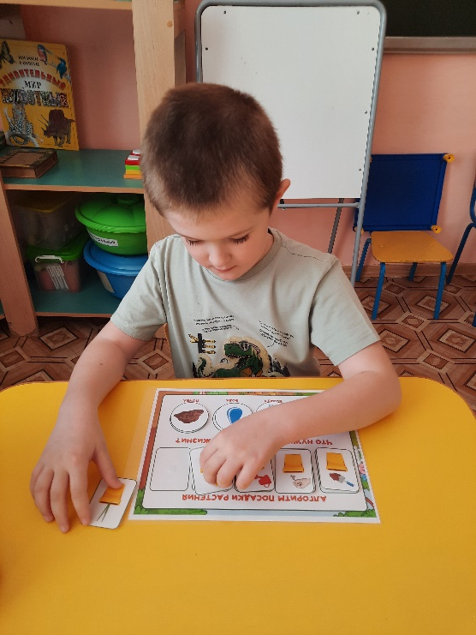
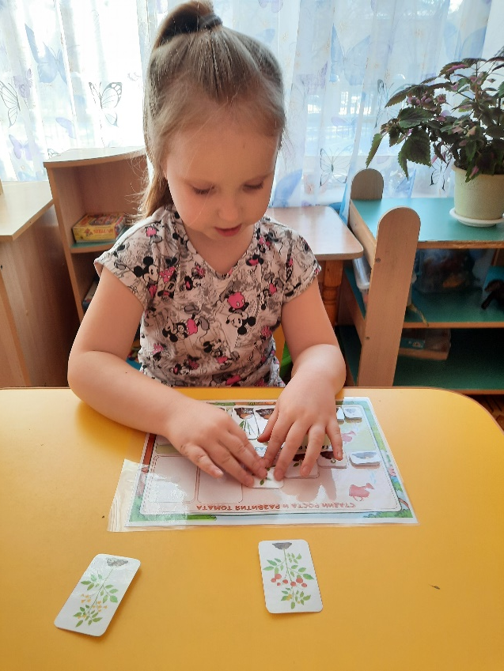
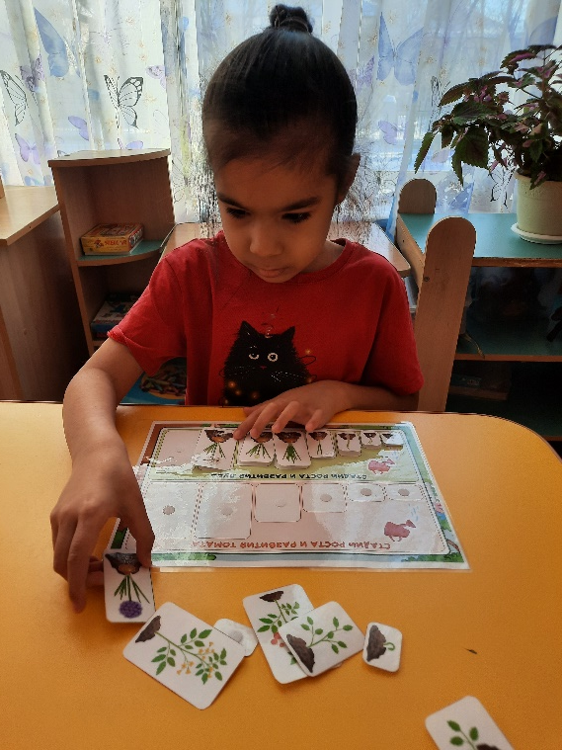

Slide 22
Спасибо за внимание.

